Slide 1
每周报告02.14
1.比色阵列——将比色阵列算法用于其他场景
2.课题汇总——整理制作已完成的所有课题PPT
3.文本撰写——协助完成基金文本算法部分的撰写
4.进度安排——组织讨论ATP生物发光仪研发进度

Slide 2

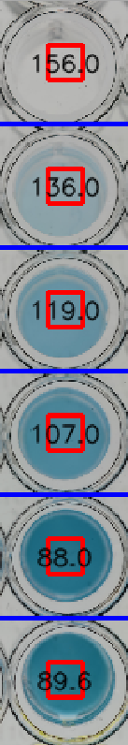
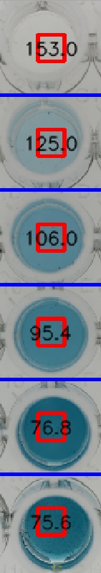
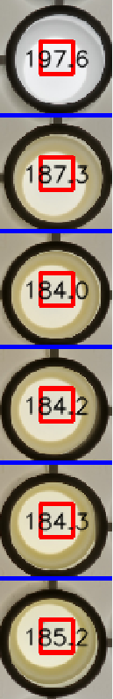
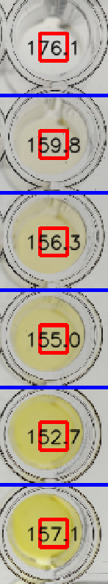
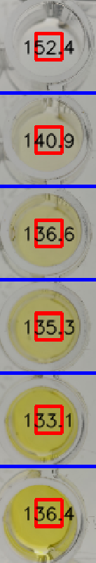
1.比色阵列——将比色阵列算法用于其他场景
尝试将比色阵列算法用于其他比色场景。取得初步效果，边缘样品受内壁反光存在一定误差。

Slide 3
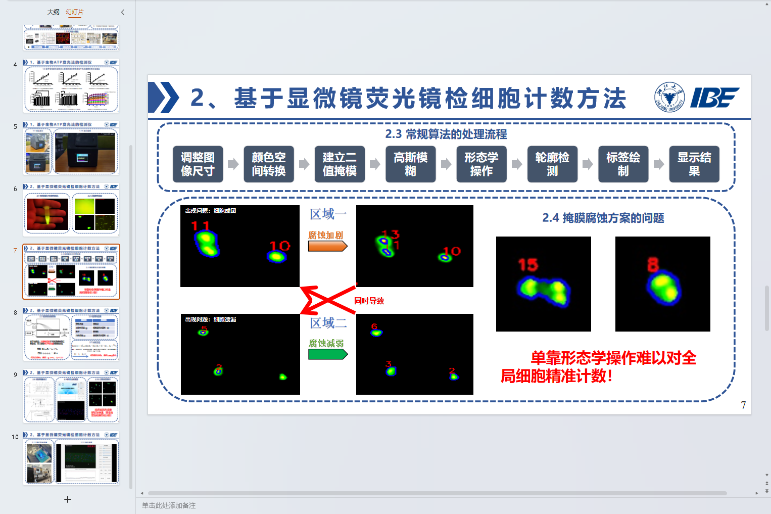
2.课题汇总——整理制作已完成的所有课题PPT
整理、合并已完成的所有课题的PPT，确保后期能作为报告使用的素材。

Slide 4
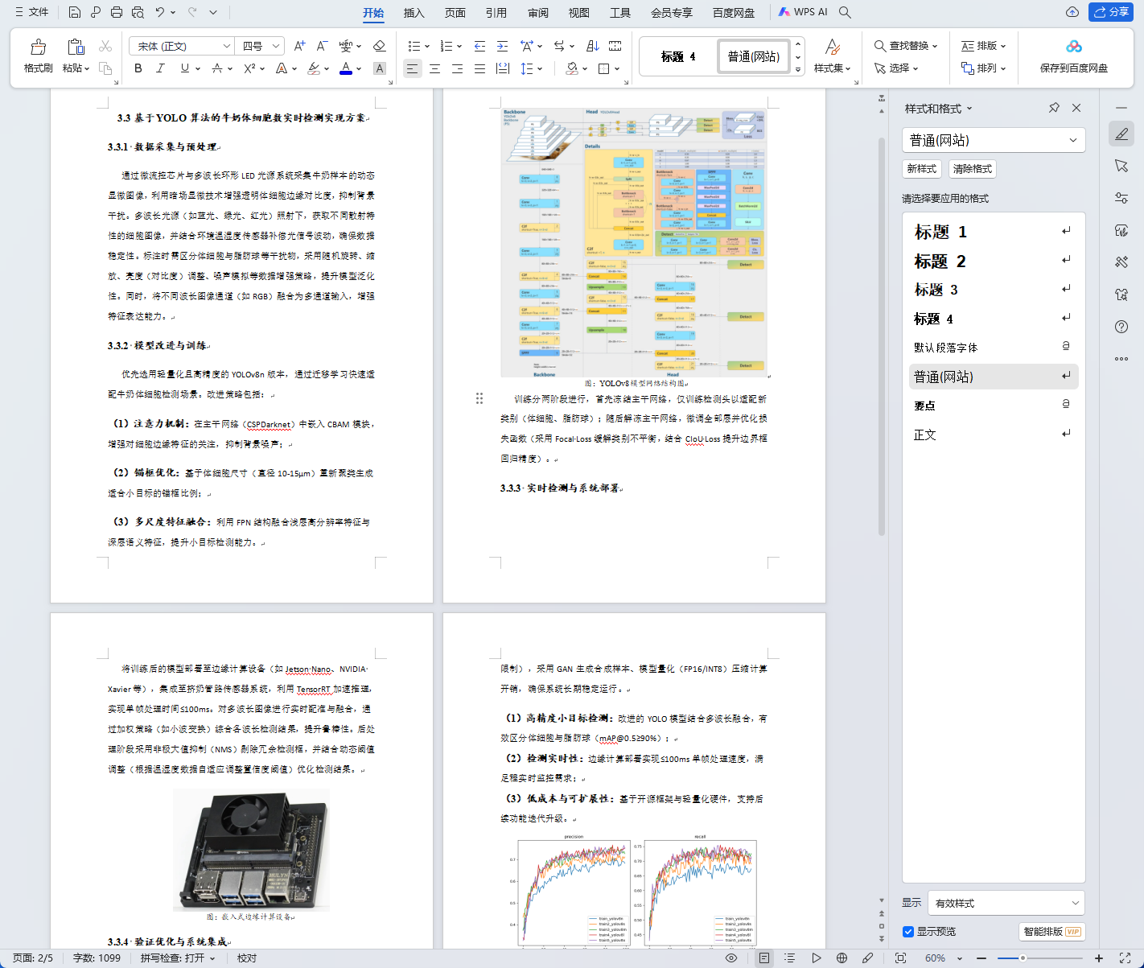
3.文本撰写——协助完成基金文本算法部分的撰写
协助完成基金文本算法部分的撰写，主要负责检测算法部分的方案设计文本。

Slide 5
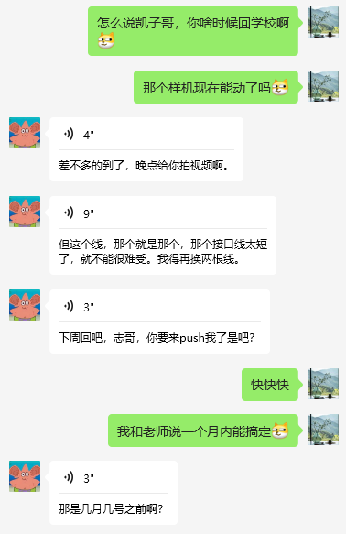
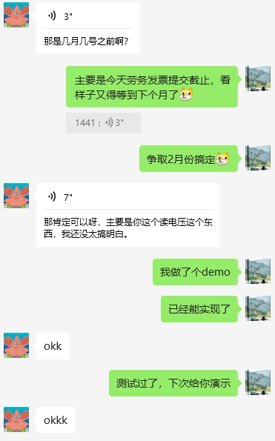
4.进度安排——组织讨论ATP生物发光仪研发进度
组织讨论ATP生物发光仪研发进度，争取2月底完成样机的硬件搭建部分。

